Slide 1
Optimalisasi Website Desa
Edisi Lanjutan

Slide 2
Kaidah Jurnalistik

Slide 3
Panduan ini bisa menjadi rujukan bagi para pewarta pemula yang ingin belajar menulis berita secara cepat. Caranya, setelah melakukan liputan, susunlah fakta-fakta yang Anda temui dengan lima langkah berikut ini:
1. Paragraf pertama atau biasa disebut dengan teras berita berisi materi yang paling penting. Buatlah paragraf berisi 2-3 kalimat yang memuat unsur APA kejadiannya, DI MANA kejadiannya, SIAPA yang terlibat dalam kejadian tersebut dan KAPAN kejadiannya. Misalnya:
Pemerintah Desa Melung menjadi tuan rumah workshop Desa Membangun. Kegiatan ini dilaksanakan pada 24-25 Desember 2011 di Balai Desa Melung, Kecamatan Kedungbanteng, Banyumas. Workshop ini diikuti oleh sejumlah kepala desa, organisasi pemuda, kelompok swadaya masyarakat, tenaga pendidikan, dan lembaga usaha desa.
Apa kejadiannya : Pememerintah Desa Melung selenggarakan Workshop Desa Membangun
Di mana kejadiannya : Balai Desa Melung, Kecamatan Kedungbanteng, Banyumas
Kapan kejadiannya : 24-25 Desember 201
Siapa yang terlibat : Kepala desa, organisasi pemuda, kelompok swadaya masyarakat, tenaga pendidikan, dan lembaga usaha desa.

Slide 4
2. Paparkan informasi dalam paragraf pertama dengan satu paragraf lanjutan yang berupa kalimat pernyataan. Jangan lupa tuliskan identitas narasumber berita dan atributnya di paragraf ini, misalnya:
Workshop ini merupakan salah satu tahapan dalam gerakan Desa Membangun di Indonesia. Menurut A. Budi Satrio (47), Kepala Desa Melung, istilah Desa Membangun muncul sebagai kritik terhadap konsep “membangun desa” yang latah menjadi slogan politik akhir-akhir ini.
Narasumber: A. Budi Satrio
Atribut : Kepala Desa Melung, umurnya 47 tahun
Inti pikiran : Workshop ini merupakan salah satu tahapan dalam gerakan Desa Membangun di Indonesia

Slide 5
3. Tulislah pendapat narasumber dengan kutipan langsung.
“Bila kita cermati istilah membangun desa menempatkan desa sebagai objek pembangunan. Maju mundurnya desa tergantung pada belas kasihan pihak luar. Dalam konsep desa membangun, desa merupakan subjek atau aktor yang melakukan kegiatan dan inovasi untuk mengangkat desa dari keterbelakangan. Genderang gerakan desa membangun segera kita tabuh!” ujarnya.
Catatan: Penegasan narasumber atas inti pikiran pada paragraf 2
4. Buatlah paragraf penutup yang berisi kesimpulan atau keterangan tambahan.
Workshop akan difasilitasi oleh para ahli dibidangnya, seperti Budhi Hermanto (Head of Implementation Program COMBINE Resource Institution dan Staf Pengajar Komunikasi Universitas Muhammadiyah Yogyakarta), Akhmad Safrudin (Senior Hecker/Pengembang BlankOn Linux, Manajer OSRC Yayasan Air Putih Jakarta), Yana Noviadi (Kepala Desa Mandalamekar, Tasikmalaya, Peraih Sociology Prize 2011 dari California, USA). Untuk dukungan teknis akan dilakukan oleh Komunitas BlankOn Banyumas.
5. Buatlah judul berita
Pemdes Melung Tabuh Genderang Gerakan Desa Membangun

Slide 6
Manajemen Konten

Slide 7
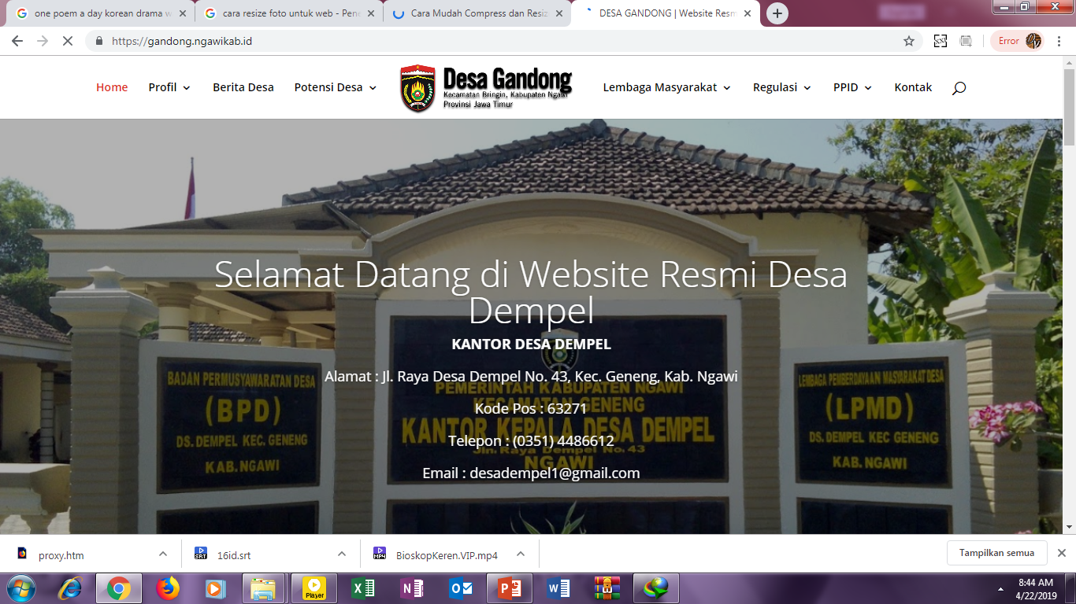

Slide 8
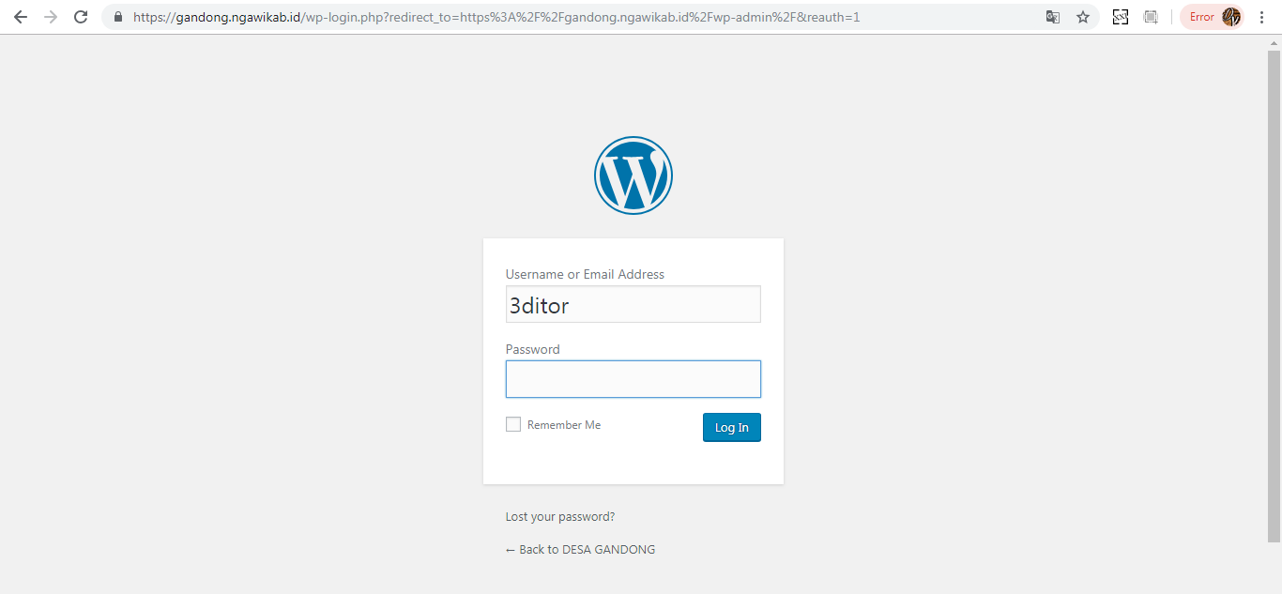
Http://namadesa.ngawikab.id
User : 3ditor
Password : desaku123456789

Slide 9
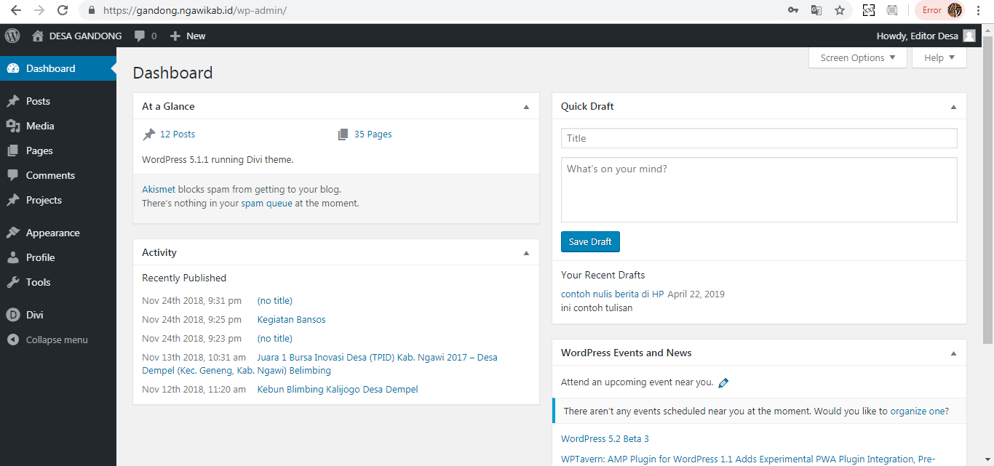
Antarmuka Level Editor

Slide 10
Edit Map

Slide 11
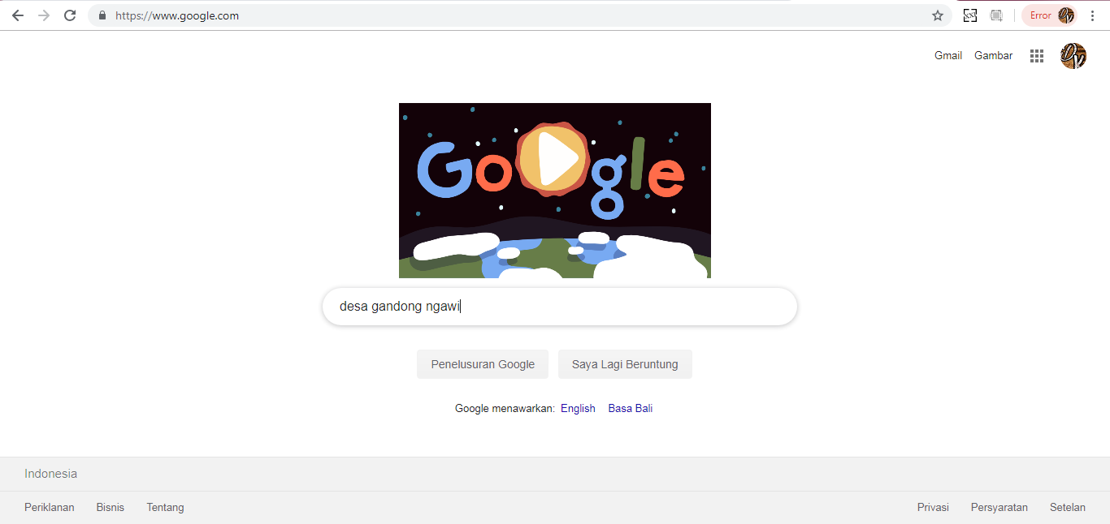
Cari lah desa masing-masing di google

Slide 12
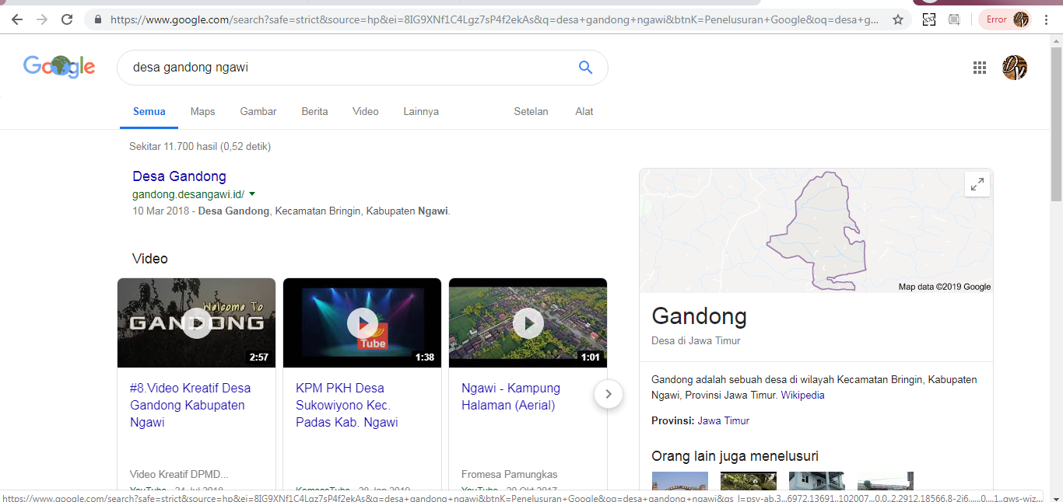
Setelah ditemukan, pilih peta yang sudah di buat oleh google

Slide 13
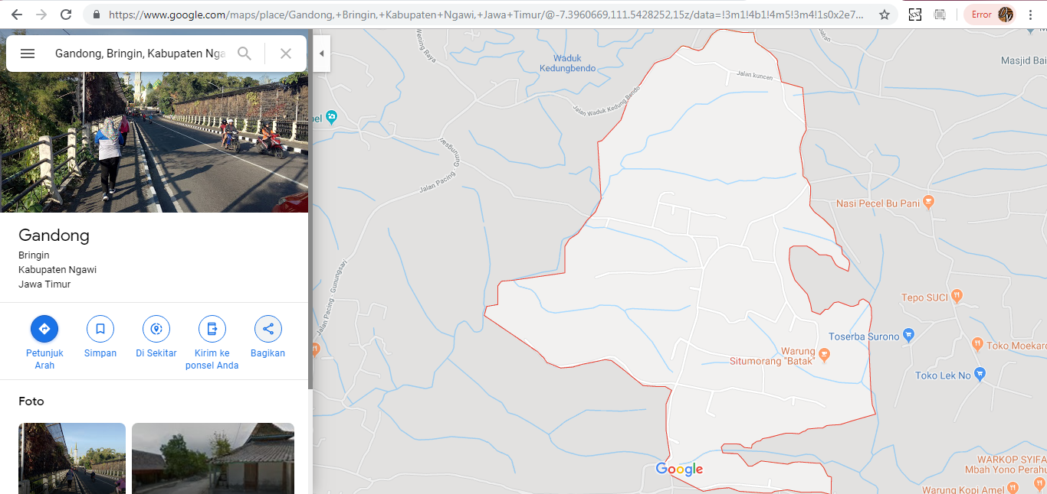

Slide 14
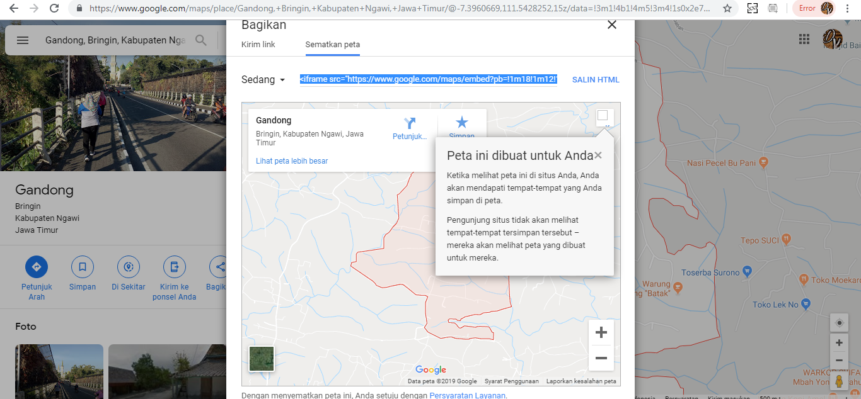
1. Klik Bagikan
2. Pilih Sematkan Peta
3. Salin HTML

Slide 15
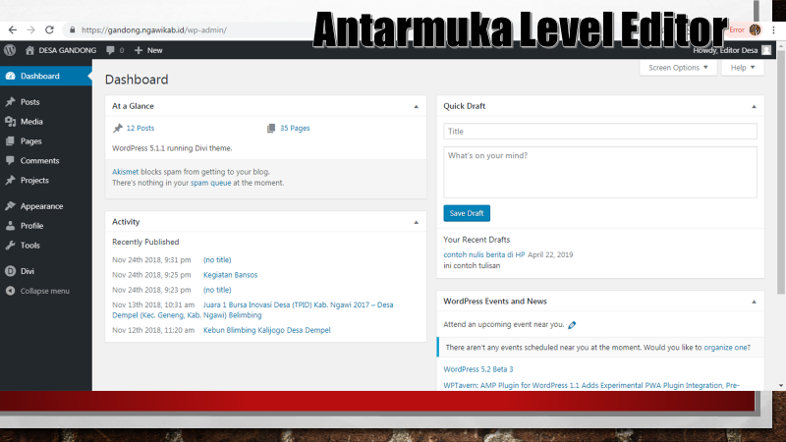

Slide 16
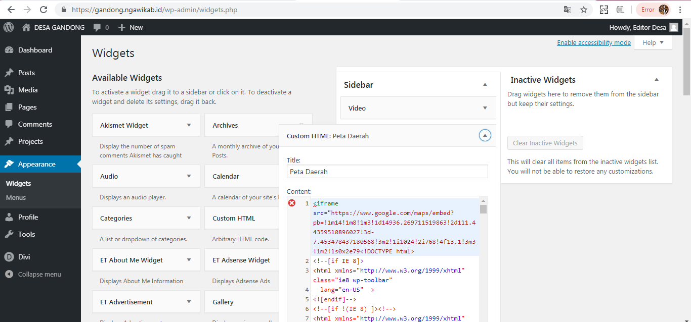
Pilih Appearance
Pilih Widget
Pilih Custom HTML : Peta Daerah
Tempel Kode HTML yang sudah di salin
Klik Save

Slide 17
Posting Dan Edit Berita Lewat HP

Slide 18
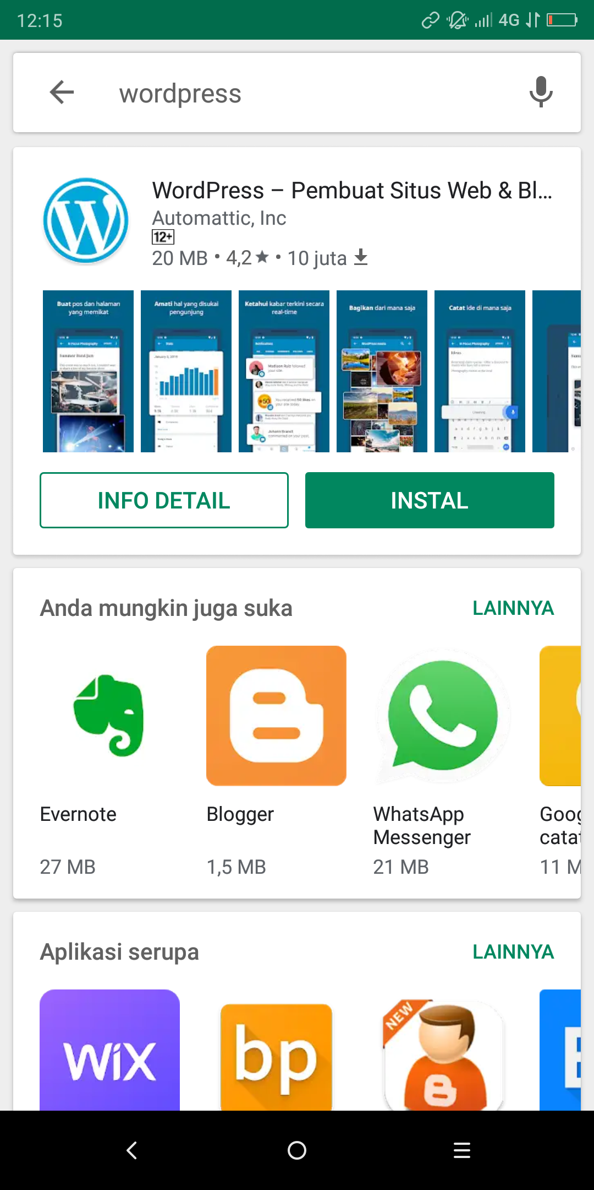
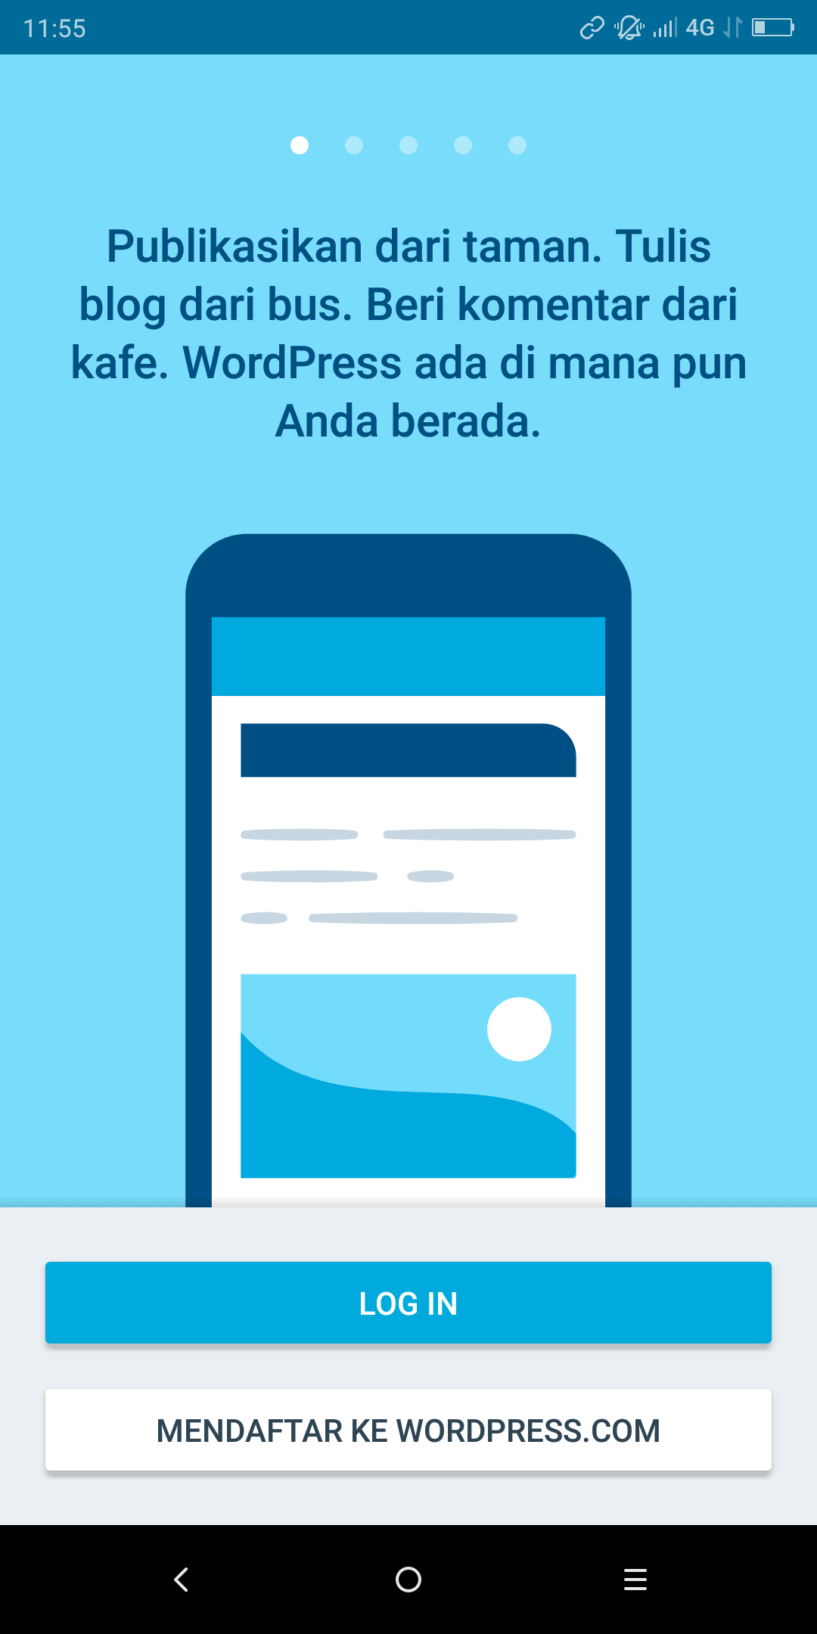
Unduh dan Pasang Aplikasi Wordpress di playstore
Setelah itu buka aplikasi tersebut.
Pilih : LOGIN

Slide 19
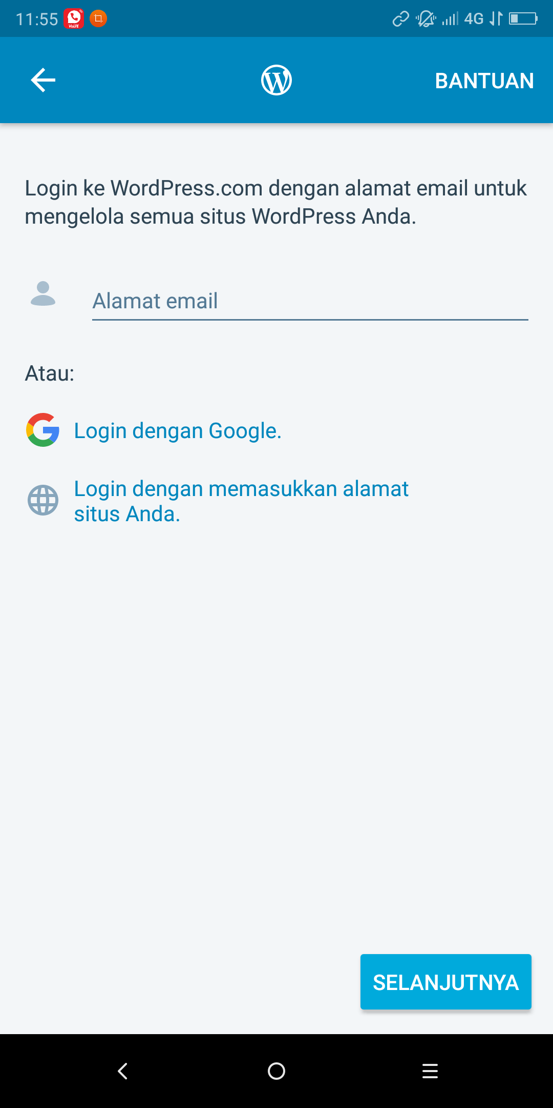
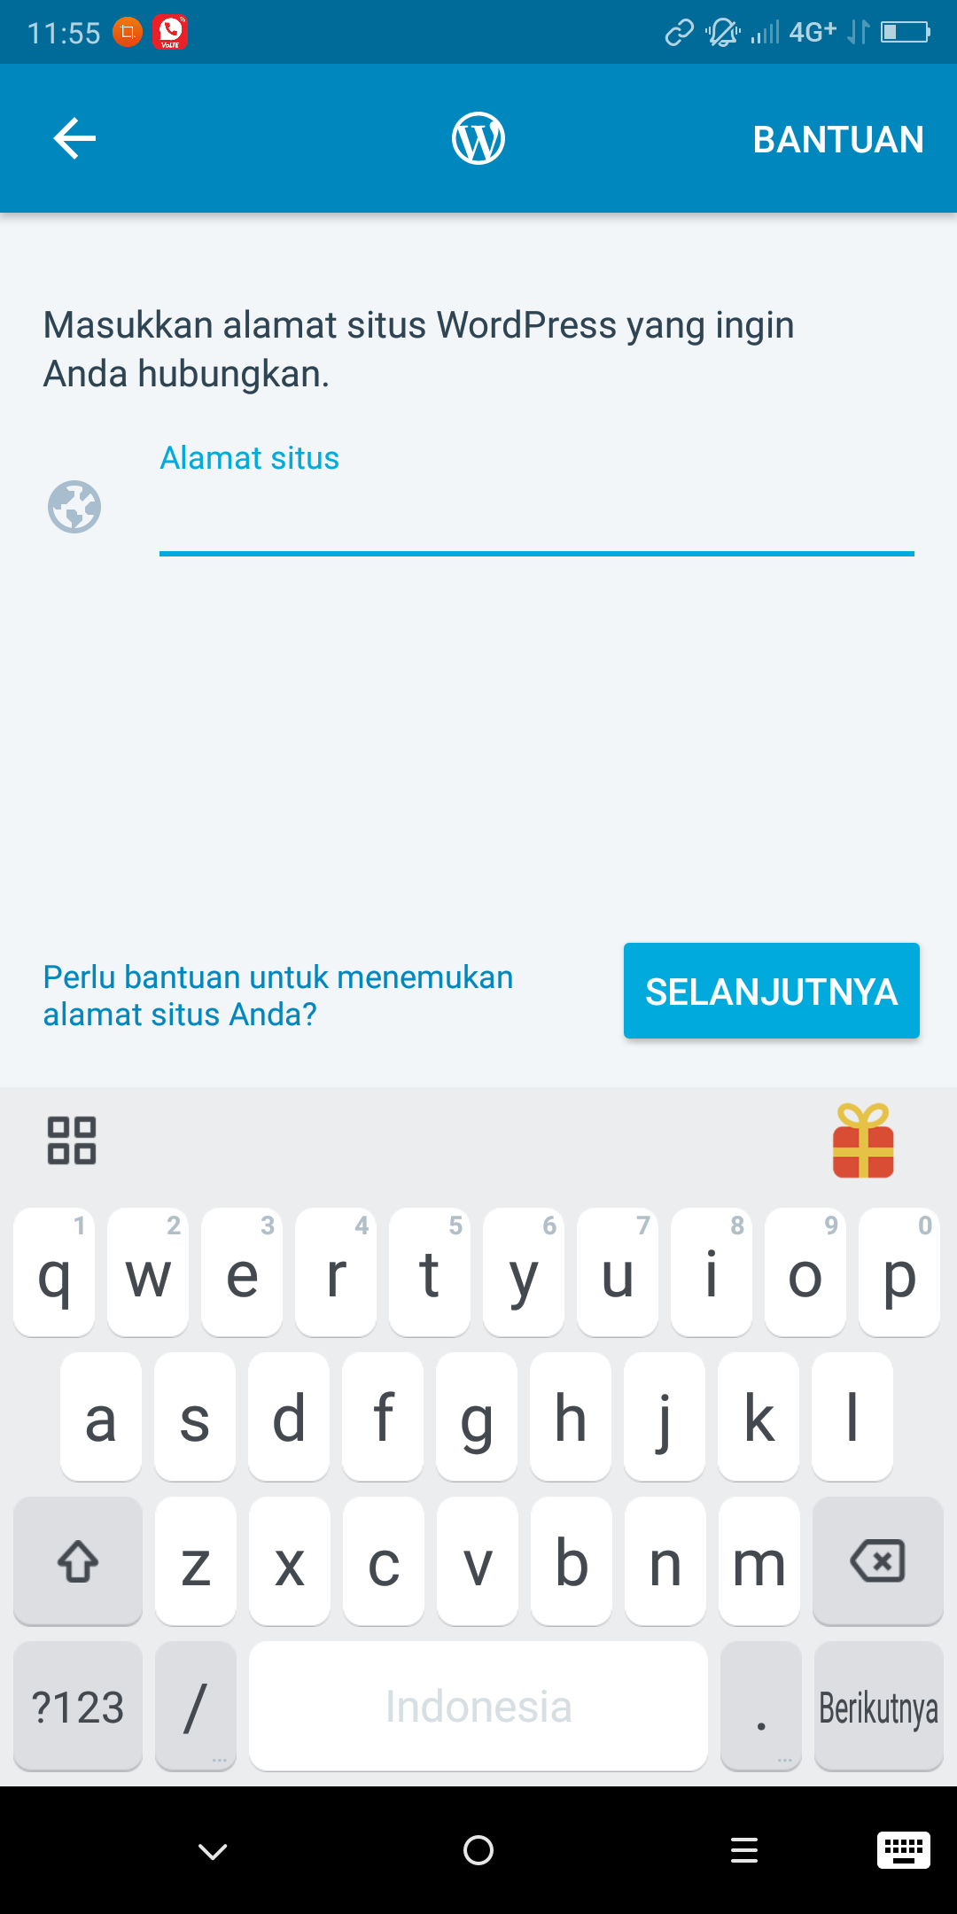
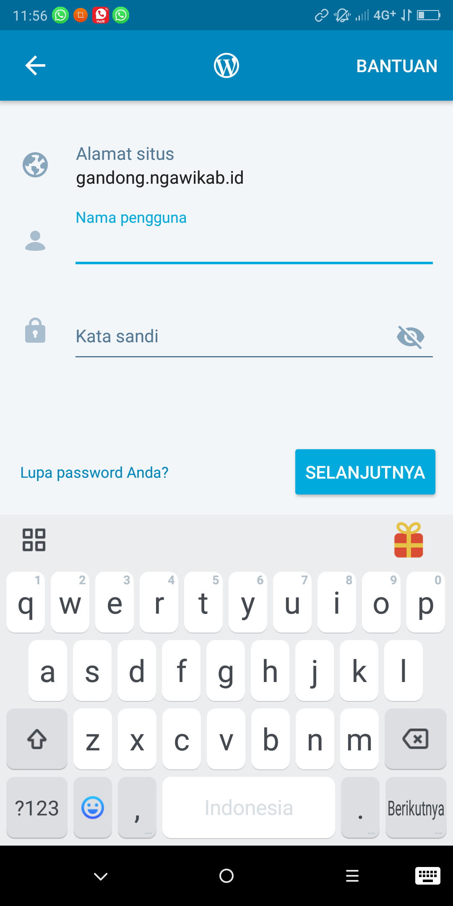
Masukan alamat website desa . Contoh : gandong.ngawikab.id
Masukan
nama pengguna : 3ditor
Pass : desaku123456789
Pilih : LOGIN DENGAN MEMASUKAN SITUS ANDA

Slide 20
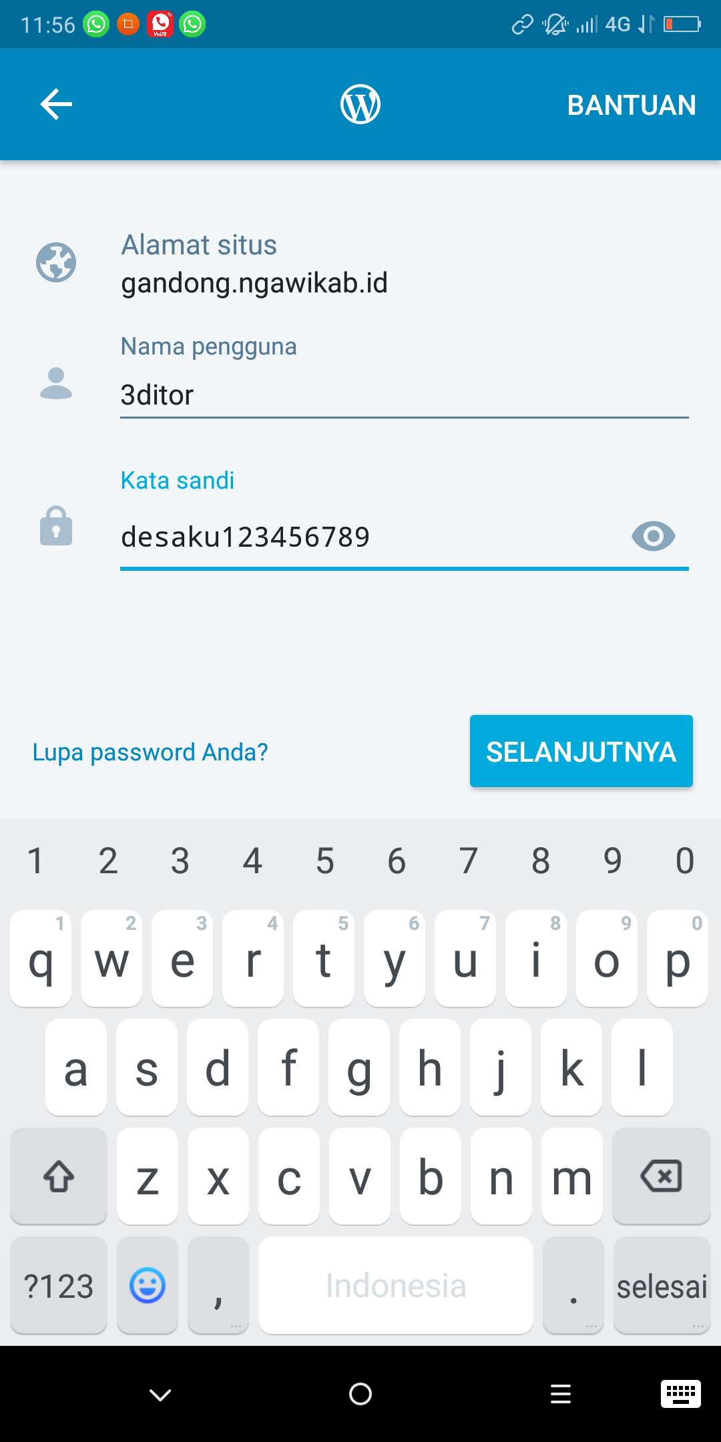
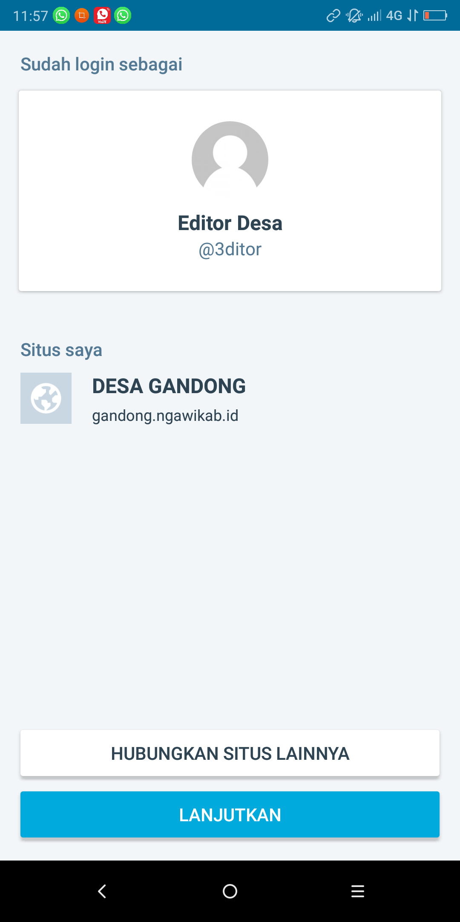
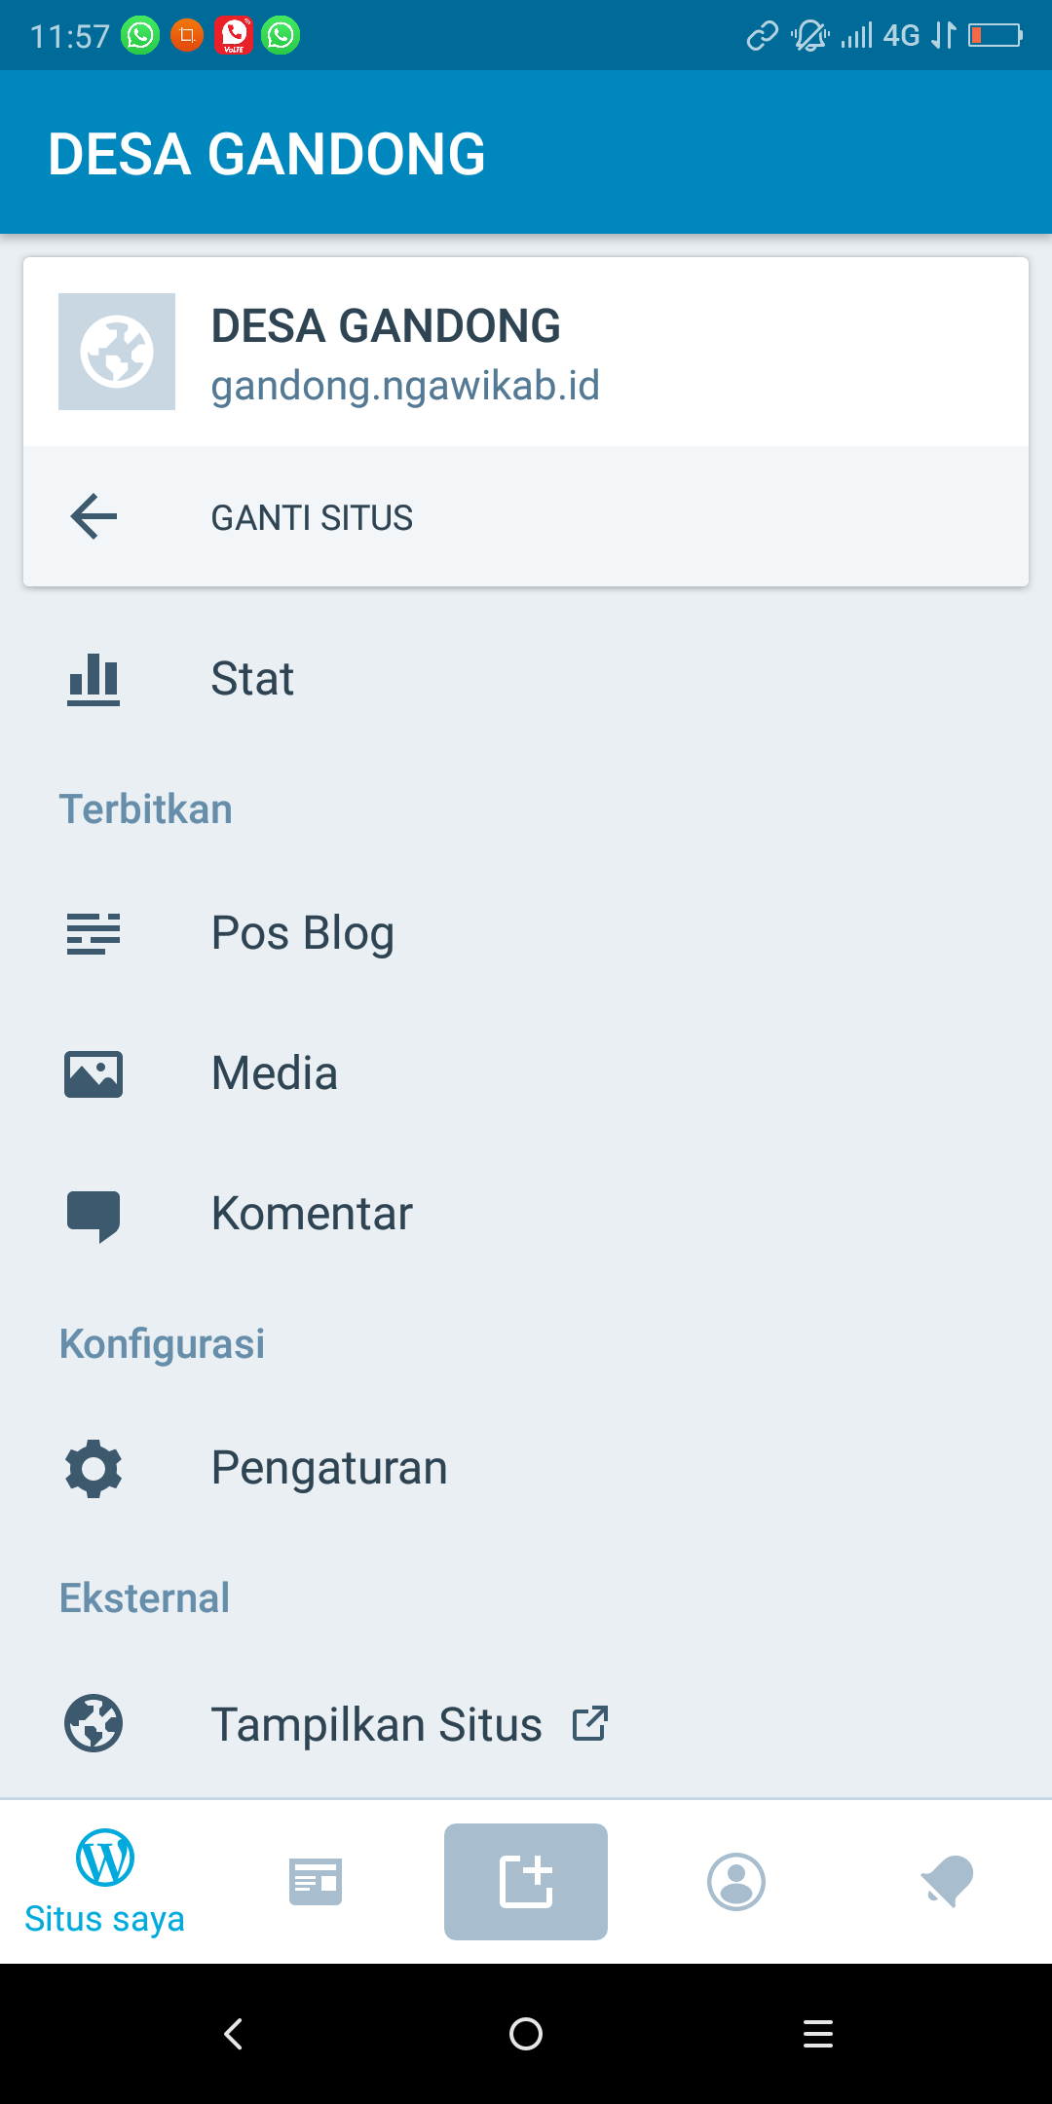

Slide 21
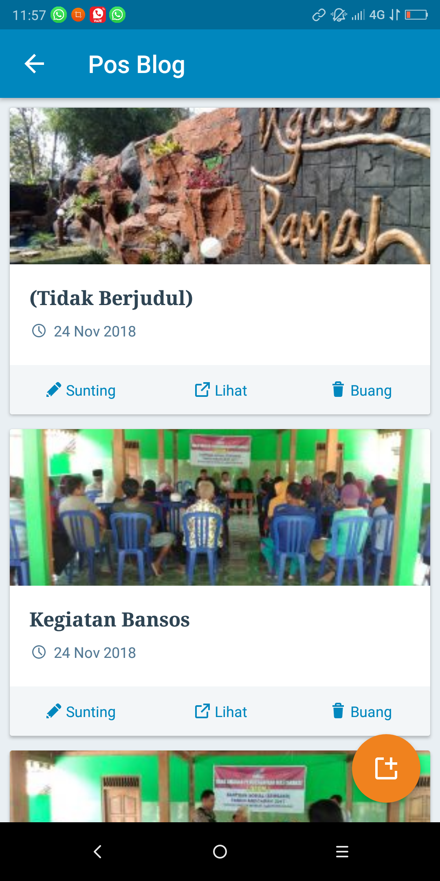
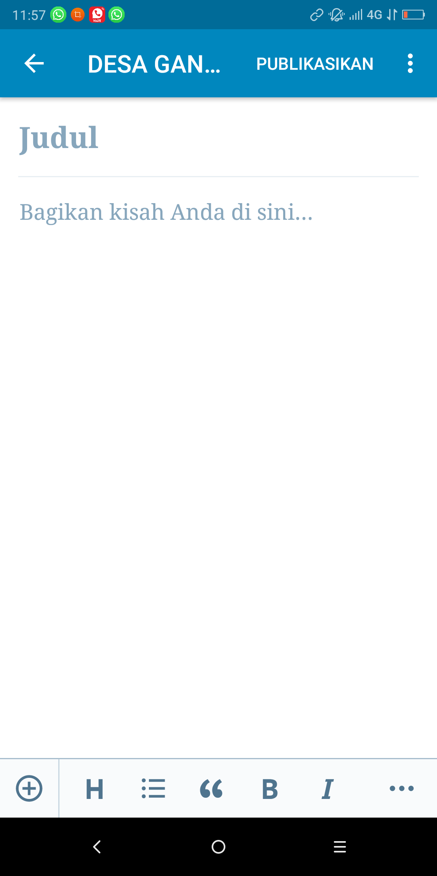
Pilih POS BLOG
Di pojok bawah klik IKON WARNA JINGGA untuk menulis berita

Slide 22
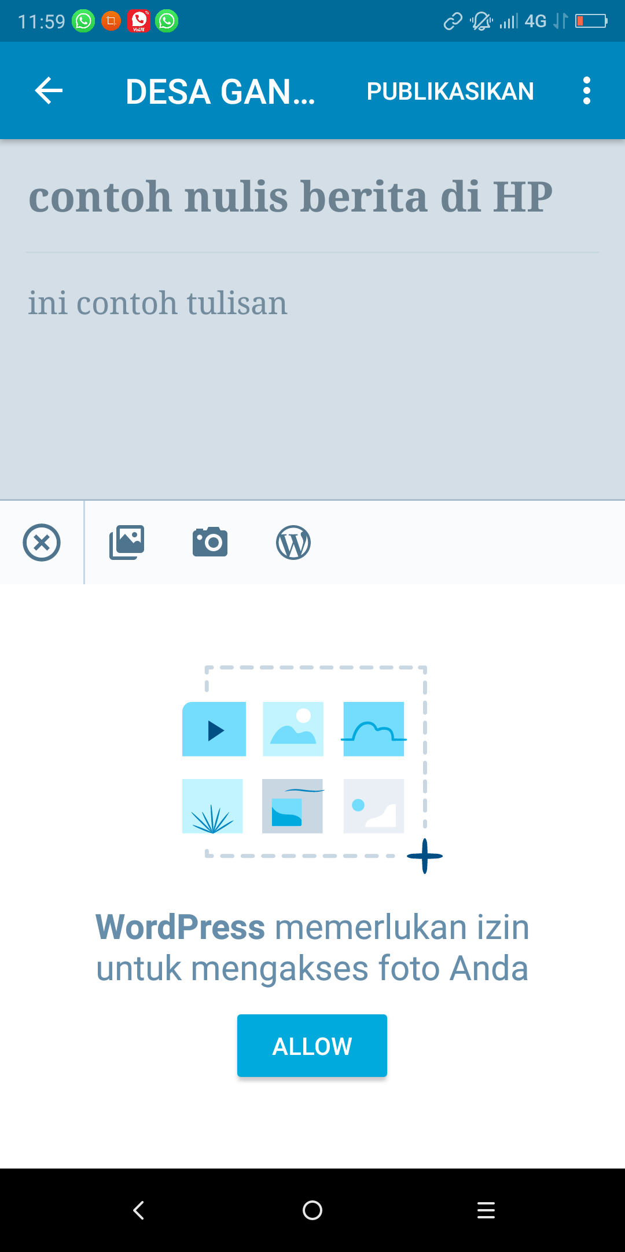
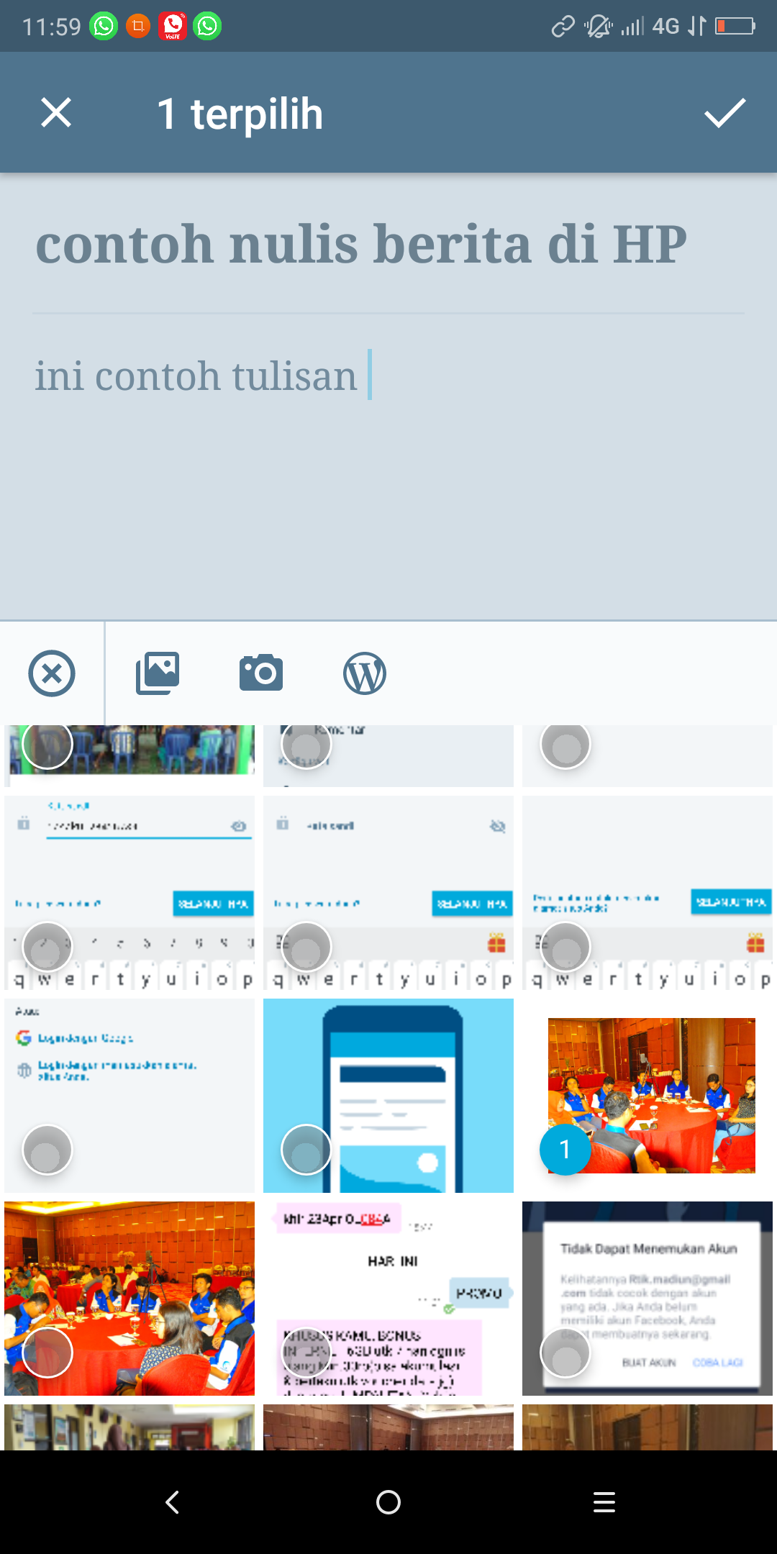
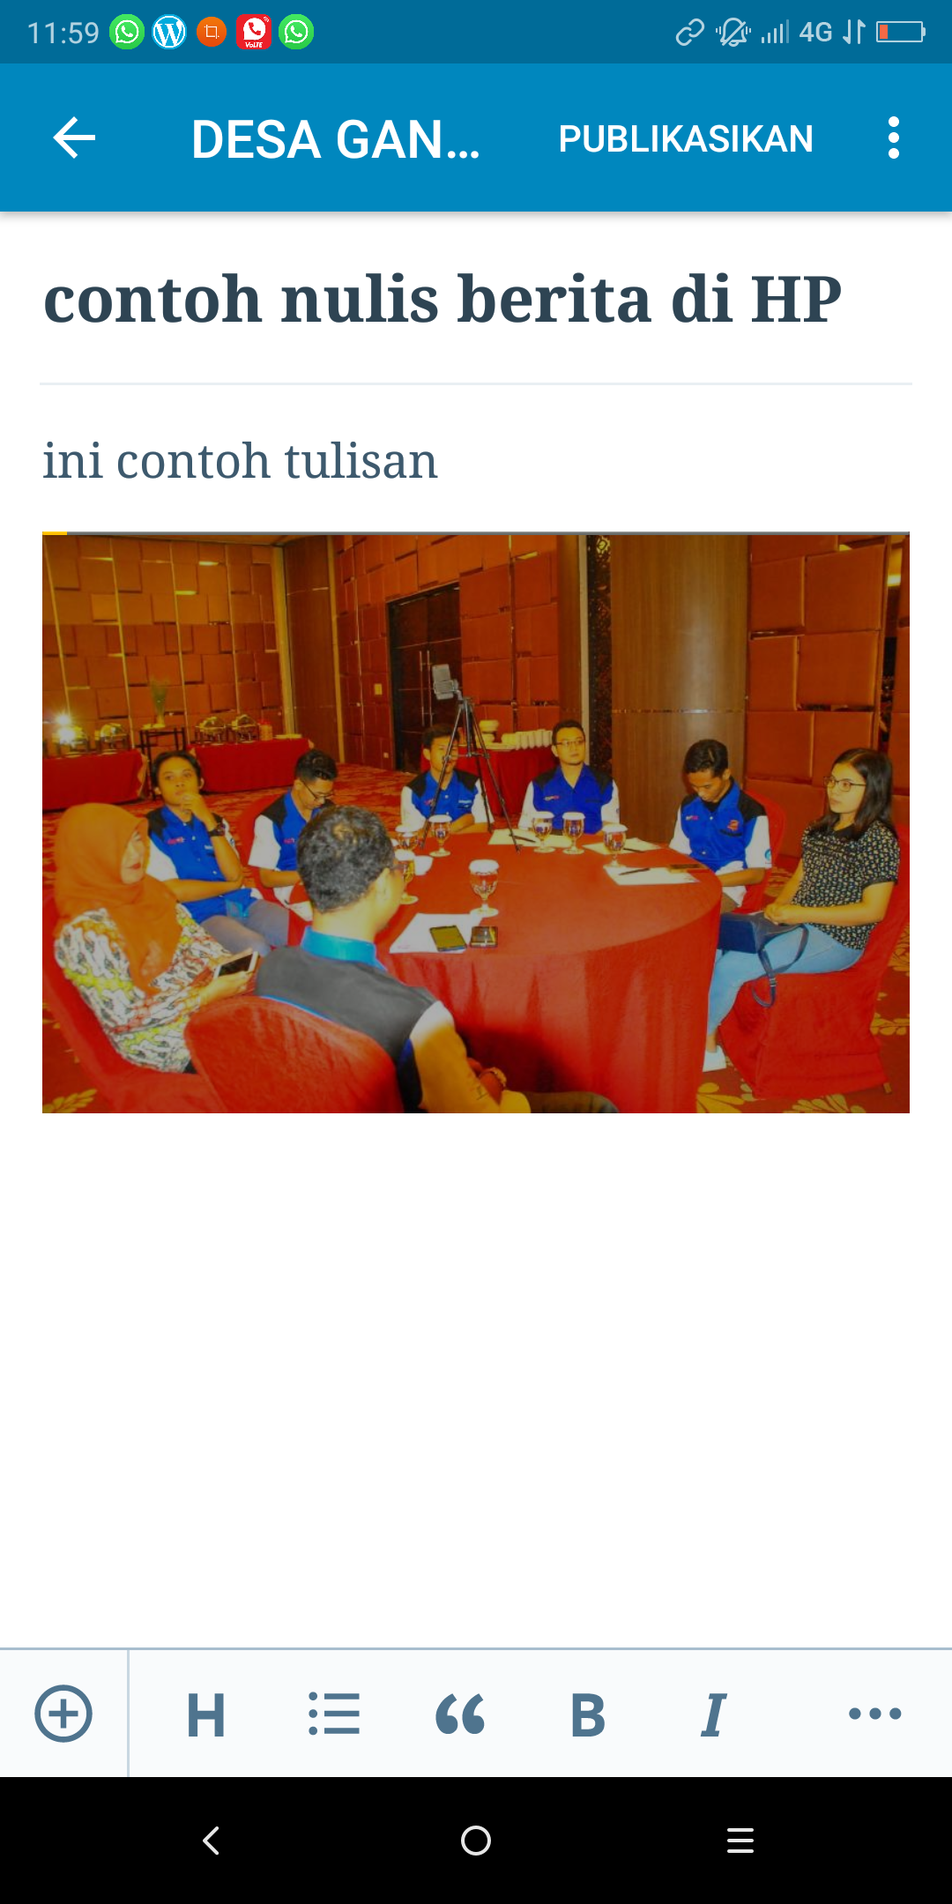
Tulis Judul
Tulis Isi Berita
Pilih Tanda di pojok untuk menambahkan gambar

Slide 23
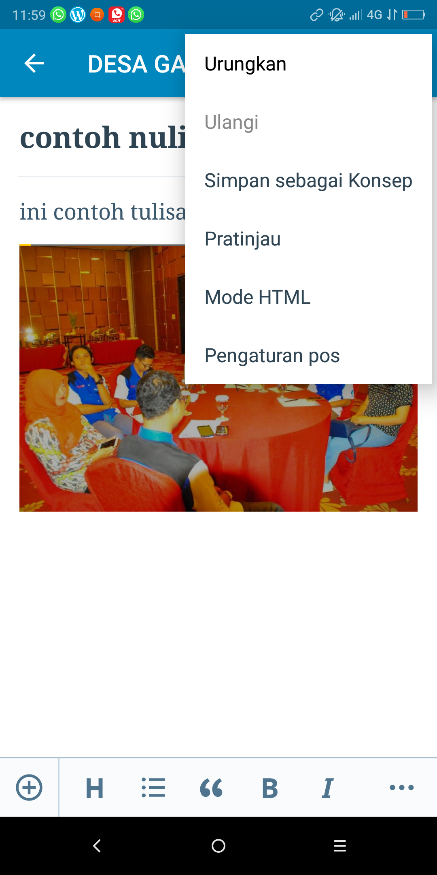
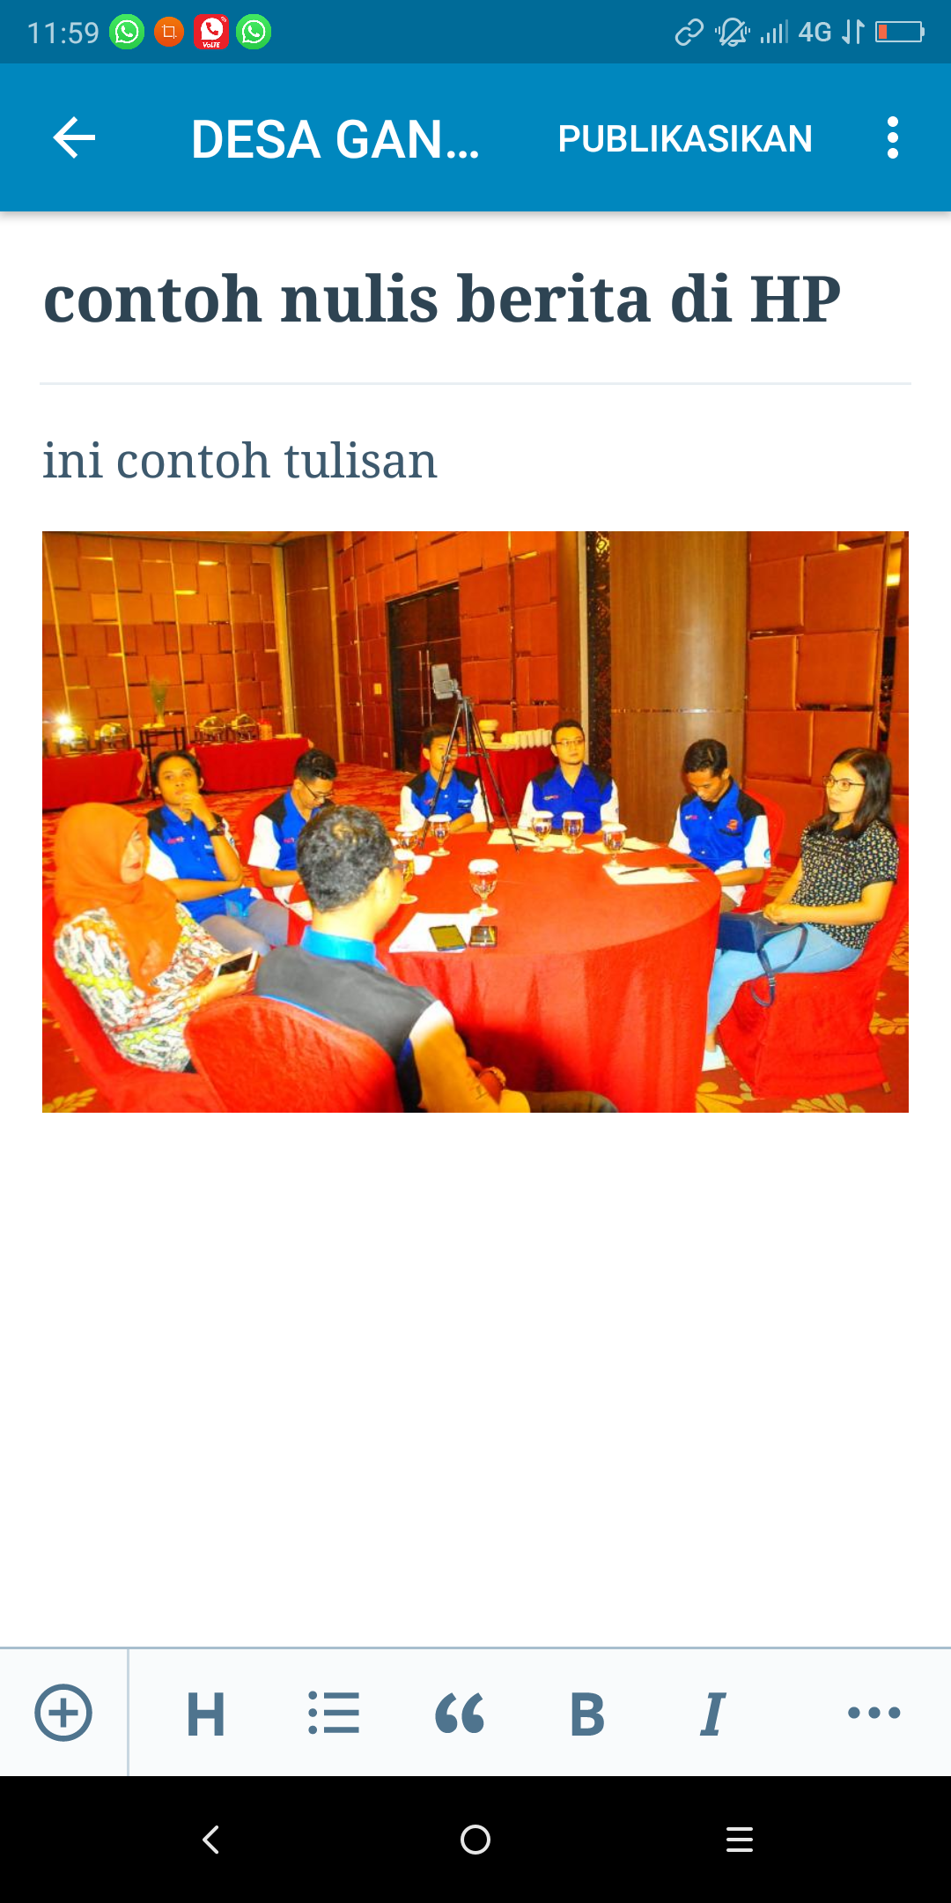
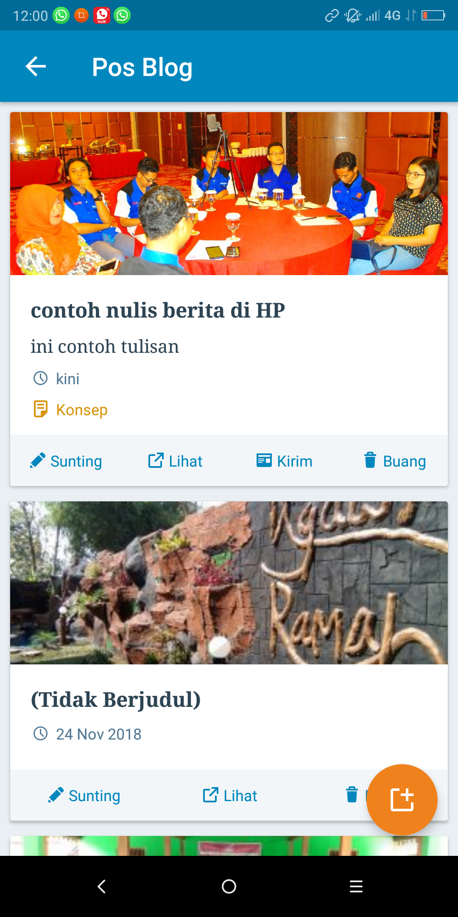
Andai berita anda sudah siap, bisa langsung Pilih : PUBLIKASIKAN.
Andai belum siap, bisa pilih SIMPAN SEBAGAI KONSEP

Slide 24
SELESAI

